Slide 1
Direction des Etudes de Ponts MI11.3 - DEP = Bureau d’études en stabilité du Département des Expertises des Structures et Géotechniques, MI11, au service du SPW

Slide 2
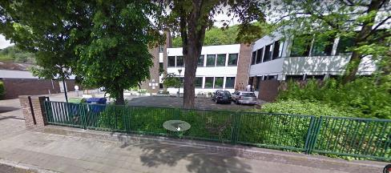
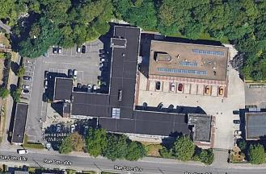
Qui sommes nous ?
Département des Expertises des Structures et Géotechniques
MI11
Direction des Etudes de ponts
MI11.3
Direction des Matériaux de structure
MI11.4
Direction de l’Expertise des ouvrages
MI11.5
Direction de la Géotechnique
MI11.1
Direction des Techniques routières
MI11.2
Rue Cote d’or 253
4000 Liège (Sclessin)

Slide 3
MI11.3 – Direction des Etudes de Ponts
Directrice
F. Taquet
Les ingénieurs
C.Beaujean, C. Haremza, L. Smolders
F.Cammarata, G.Sacco, E.Pecquet
Ph. Giunta, C. Manderlier, D. Minette
Bureau de dessin
G. Gérard, J. Arnauts
Cellule informatique
L.Grisard, F. Nicolas
Cellule administrative
A. Tuypens, S. Vanhove

Slide 4
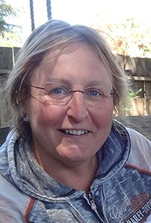
Françoise Taquet - Directrice
1988 – 1997 Travail à l'université, au bureau d'études Greisch et au bureau d'études Louis
1997 – 2004 Ingénieur de calculs à la Direction des Ponts et Charpentes du MET
2004 – 2009 Collaboratrice au Cabinet du Ministre des travaux publics
Depuis 2009 Directrice de la Direction des Etudes de ponts.

Slide 5
En quoi consistent nos missions :
La conception et l’étude des avant-projets de construction ou de réparation.
Le suivi et le contrôle d’études de stabilité…
L’examen des dossiers d’inspection A et B des ponts
La coordination de la gestion des ouvrages d’art wallons (Conseil Wallon de la Gestion des Ouvrages d’Art - CWGOA)
Développement et mise à jour de la Banque de Données des Ouvrages d’Art (BDOA).
Etude de passage des convois lourds (TOI) sur les ouvrages d’art wallons, pour la délivrance des autorisations par la cellule Transport Exceptionnel du SPW.
Une représentation au sein de commissions techniques et de normalisation

Slide 6
1. La conception et l’étude d’avant- projets:
Etude de l’avant projet d’un nouvel ouvrage
ou d’un détail de réparation.
Fourniture à la Direction territoriale:
Plans pour demande de permis
Plans pour adjudication
Métré limité à l’ouvrage
Articles additionnels pour CSC

Slide 7
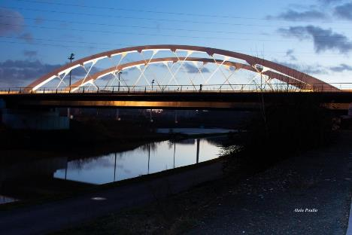
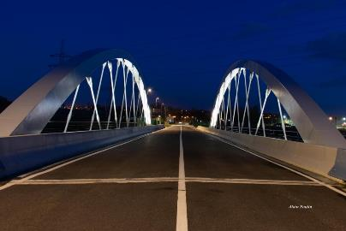
Le pont du PAC à Marchienne

Slide 8
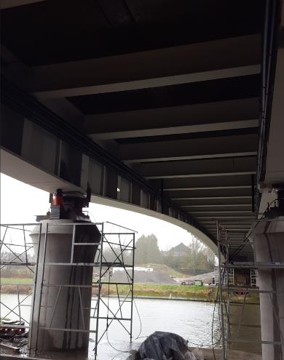
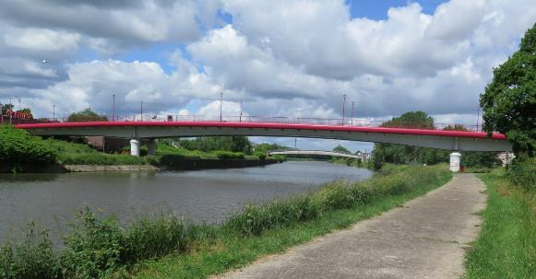
Le pont de Luttre à Pont-à-Celles

Slide 9
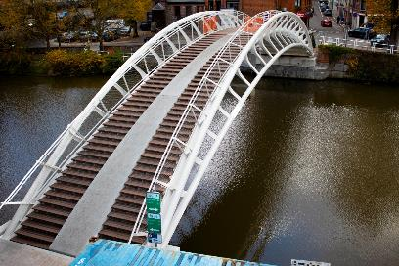
Passerelle t'Serstevens sur la Sambre à THUIN

Slide 10
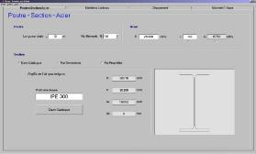
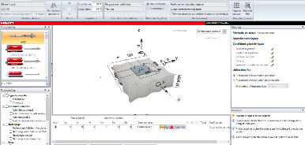
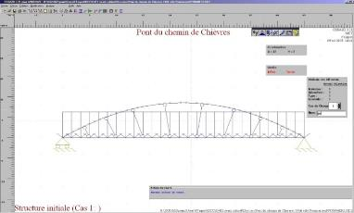
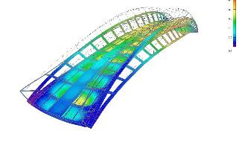
Programmes utilisés
Les programmes de calcul:
Ossa2d
Scia Engineer
LTBeam
HILTI
Programmes développés par le service (Massonnet, section béton, mur de soutènement, système de pieux, appuis, prédalles, ancrages,…)
…

Slide 11
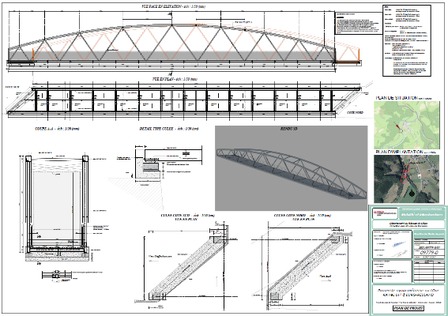
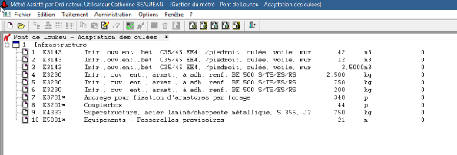
b) Les programmes de dessin:
Autocad
Photoshop
Sketchup
c) Les programmes de gestion:
MAO

Slide 12
Etude d'avant projet avec fournitures des plans d’adjudication + métré
24/05/2019 | 7157 | Pont du Carrefour à rochefort | Plan d'adjudication + Métré | P GIUNTA
08/09/2021 | 6432 | Pont d'Emptinne | Plan d'adjudication + Métré | C HAREMZA
10/02/2020 | 9630 | Passerelle de Fosses les plombs à Vedrin | Plan d'adjudication + Métré | L SMOLDERS
26/09/2019 | 1131 | Pont de la carrière | étude de la réhabilitation | C MANDERLIER
06/09/2021 | 4348 | Pont de Taviet | étude de la réhabilitation | E PECQUET/C MANDERLIER
10/01/2022 | 1305 | Pont OA9 | étude de la réhabilitation | F TAQUET
07/09/2022 | 9892 | Pont sur le Ruisseau d'Oret (Biesme) | Plan d'adjudication + Métré | C HAREMZA
22/09/2021 | 532 | Pont d'Etalles | Plan d'adjudication + Métré | L SMOLDERS
09/04/2020 | 4382 | Pont du Vicinal 2 à La Roche-en-Ardennes | étude de la réhabilitation | C MANDERLIER
09/04/2020 | 5875 | Pont du Vicinal 1 à La Roche-en-Ardennes | étude de la réhabilitation | C MANDERLIER
10/02/2020 |  | Pont du moulin de Lens | Plan d'adjudication + Métré | C HAREMZA
13/02/2020 | 10869 | Pont sur la grande hornelle | Plan d'adjudication + Métré | C BEAUJEAN
22/02/2022 | 1471 | Pont de Wiers 2026. | Plan d'adjudication + Métré | L SMOLDERS
18/11/2019 | 3547 | Pont Rue claire fontaine à Chapelle lez Hairlemont | étude de la réhabilitation | E PECQUET
06/12/2019 | 9376 | PONT DE LA CHAUSSÉE DE FLEURUS À JUMET | Plan d'adjudication + Métré | P GIUNTA
20/10/2021 | 3 283 | Pont I11 | Plan d'adjudication + Métré | P GIUNTA
10/05/2022 | 9553 | passerelle de Froidchapelle | Plan d'adjudication + Métré | G SACCO
 | 9619 | OUVRAGE N°52 sur la ligne RAVeL 147 | étude de la réhabilitation | E PECQUET
27/05/2019 | 4646, 4772 | Ponts 28, 28A | étude de la réhabilitation | L SMOLDERS
23/02/2021 | 1144 | Pont Roi Baudouin | Plan d'adjudication + Métré | E PECQUET - C HAREMZA
24/11/2021 | 4752,4753 | Pont 10 et Pont 9 | Plan d'adjudication + Métré | D MINETTE
22/04/2022 | 3014 | Pont de Fétinne | Plan d'adjudication + Métré | E PECQUET
17/05/2021 | 4715 | Pont 111 sur la ligne 34 | Plan d'adjudication | C BEAUJEAN
15/03/2021 | 12580 | Passerelle parallèle au pont SNCB de la rue mitoyenne | Plan d'adjudication + Métré | F CAMMARATA
01/04/2022 | 4668 | Pont 49 à Chaineux | Plan d'adjudication + Métré | F CAMMARATA
21/02/2022 | 11551 | Mur de soutenement N648 à Froithier | Plan d'adjudication + Métré | P GIUNTA
22/02/2022 | 1469 | Pont du Grosmont 2024 | Plan d'adjudication + Métré | C MANDERLIER
06/04/2021 | 1447 | Pont du Goulet de la Darse de Baudour | Plan d'adjudication + Métré | G SACCO
19/10/2021 | 11607 | Maison de l'ile aux Corsaires | étude de la réhabilitation | L SMOLDERS
18/05/2022 | 22456 | Pont du Pahis sur l'Aisne | Plan d'adjudication + Métré | L SMOLDERS
18/05/2022 | 22450 | Pont rue du Marché | Plan d'adjudication + Métré | L SMOLDERS
Réparation d’une poutre de la Régie de Battice
Portique des silos à sel

Slide 13
2. Le suivi et le contrôle d’études de stabilité
Après adjudication, l’ingénieur dirigeant nous envoie les plans et les notes de calculs du bureau d’études de l’entrepreneur pour vérification.
Ce suivi d’étude concerne :
la conformité aux normes de calculs,
la conformité aux recommandations du cahier des charges.
=> collaboration avec les autres directions du Département Expertises Structures et Géotechnique
Nous effectuons aussi la vérification de structures existantes lors de placement de glissière de sécurité, de mur antibruit, de chargement particulier,…

Slide 14
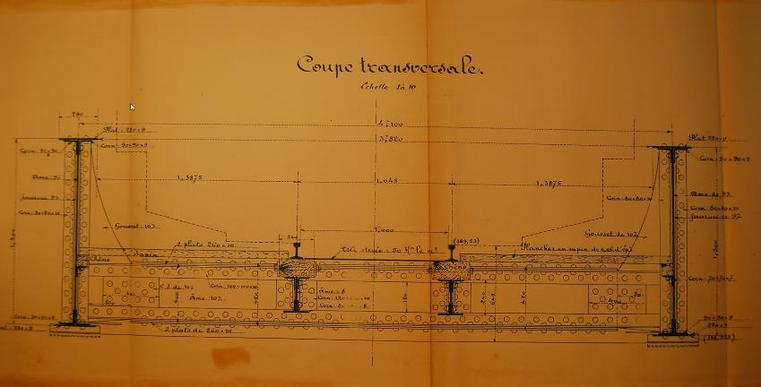
Le contrôle concerne aussi d’anciennes notes de calculs ou des plans sans note de calculs. Exemple: vérification de charges admissibles sur un vieil ouvrage (Pont sur la Sure)

Slide 15
Suivi d'études
02/05/2019 | 12298 | Passerelle Charlemagne sur la RN5 - RAVeL L156 à NAMUR | suivi d'étude | C BEAUJEAN
11/09/2020 | 12523 | Passerelles sur le Pont cassé de Membre - RAVeL L524 | suivi d'étude | C BEAUJEAN
16/02/2022 | 6124 | Passerelle du pont d'Heuvy | suivi d'étude | C HAREMZA
24/02/2022 | 115 | Pont des 3 arches sur la lesse àn Rochefort | suivi d'étude | L SMOLDERS
24/02/2022 | 1390 | Pont sur le bief | suivi d'étude | C MANDERLIER
17/03/2021 | 9479 | Passerelle Boulevard Cauchy | Suivi d'étude | C BEAUJEAN - E.PEQUET
16/04/2021 | 1401 | Pont de Hotton | suivi d'étude | C HAREMZA
 | 6150 | Viaduc à Athus | suivi d'étude | C HAREMZA
01/09/2022 |  | pont 40 à Manhay | suivi d'étude | F CAMMARATA
19/12/2016 |  | Pont Belle vue | suivi d'étude | L SMOLDERS
31/08/2022 | 4899 | Tunnel de la gare (sous place léopold) | suivi d'étude | E PECQUET
08/03/2022 | 12070 et 1288 | Aqueduc X et Aqueduc XI | suivi d'étude | F CAMMARATA
09/06/2022 | 12069 et 9895 | Armco de galoyettes Aqueduc XII et Timeon Aqueduc 2 | suivi d'étude | F CAMMARATA
08/03/2022 | 2854, 5047 | Viaduc de La Villette et Pont 247 a Bommerée | suivi d'étude | L SMOLDERS
19/02/2021 | 9103 | Passerelle d'Arquenne | Suivi d'étude | F CAMMARATA
07/03/2022 | 12224 | Pont sur la grande Gette | Suivi d'études | C HAREMZA
29/04/2022 | 10954 | Pont du Verseau à Bierges | suivi d'étude | F CAMMARATA
 | 12165 | Passerelle de la rue de la Papyrée | Suivi d'étude | C BEAUJEAN
13/09/2022 | 12925 | Passerelle rue du Manil à Wavre | Suivi d'étude | C BEAUJEAN
08/09/2022 |  | Pont N230-R24 à Nivelles | suivi d'étude | P GIUNTA
08/09/2022 |  | Pont N586-R24 à Nivelles | suivi d'étude | P GIUNTA
08/09/2022 | 11312 | Accès parking RER àLLN | suivi d'étude | E PECQUET
14/09/2022 |  | Pertuis sous la RN279 | suivi d'étude | F CAMMARATA
27/05/2019 | 4647 | Pont 29 à Liége | suivi d'étude | L SMOLDERS
05/03/2019 | 5076, 1397 | Pont de l'Atlas V | suivi d'étude | E PECQUET
21/01/2021 | 12534 | Trémie de Bressoux siur l'A25 | suivi d'étude | P GIUNTA
14/04/2021 | 3816 | Pont d'Aywaille | suivi d'étude | G SACCO
30/11/2021 | 1354 | Pont Kennedy | Suivi d'étude | E PECQUET
04/02/2022 | 4635, 4636 | Pont 15 sous la rue des maraichers | suivi d'étude | P GIUNTA
 | 3986 | Pont de Prayon | suivi d'étude | L SMOLDERS
20/04/2022 | 3986 | Mur de berge à Prayon | suivi d'étude | L SMOLDERS
10/08/2020 | 10460 | Passerelle L45 à Trois pont | suivi d'étude | P GIUNTA
08/10/2020 | 10074 | Pont de Wieschen de Kaiserbarack - RAVeL L47a | suivi d'étude | P GIUNTA
14/12/2020 | 4475 | Pont 30 de Jalhay | suivi d'étude | C BEAUJEAN
08/11/2021 | 3996-1 | Nouveau Pont de Louheau | suivi d'étude | C HAREMZA
07/02/2022 | 11617 | Passerelles sur la veloroute des sources | suivi d'étude | C MANDERLIER/F TAQUET
17/02/2022 | 9779 | Passerelle à Auel | suivi d'étude | C MANDERLIER/F TAQUET
29/07/2022 | 3070 | Viaduc de Lambermont | suivi d'étude | D MINETTE
02/08/2022 | 12909 | Passerelle de la Sauvenière sur la N62 à Spa | suivi d'étude | C HAREMZA
08/07/2022 | 5453 | Pont 6 à Saint Vith | suivi d'étude | C HAREMZA
08/10/2020 | 12494 | Passerelle entre le Ravel L87 et le Ravel de la Dendre | suivi d'étude | C MANDERLIER
25/02/2020 | 958 | Pont Capitte | suivi d'étude | L SMOLDERS
25/01/2021 | 11528-99290 | Silo à sel en bois à Tilff | suivi d'étude | E PECQUET

Slide 16
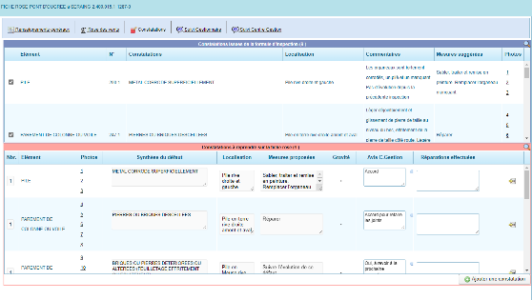
3. Examen des dossiers d’inspection A et B et étude des projets de réparation et de renforcement ou de remplacement
Tous les 5600 ponts wallons sont inspectés régulièrement par les directions territoriales.
Après analyse du rapport d’inspection, la Direction des Etudes de Ponts propose l’«état de santé» du pont et détermine les solutions de réparation à envisager.
Chaque année, la DEP traite environ 700 inspections A et 80 inspections B par an.

Slide 17
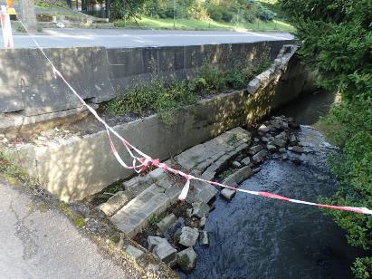
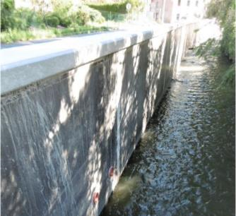

Slide 18
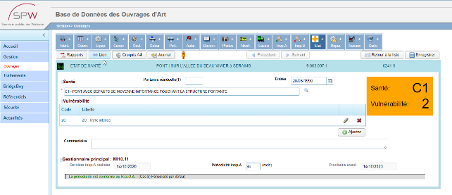
4. La coordination de la gestion des ouvrages d’art.
La Direction organise le suivi de la gestion des ouvrages d’art de toutes les directions territoriales, en détermine la classe de santé; conseille sur les travaux prioritaires à réaliser à travers le groupe de travail de gestion des réparations (GTGR) des ouvrages.
Réunion (teams)trois fois par an des chefs de projets « ponts » concernant le suivi de l’état de santé des ponts et des réparations en cours.

Slide 19
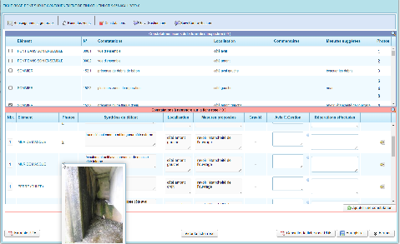
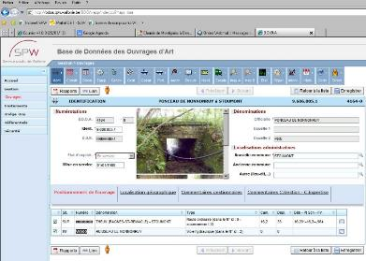
5. Développement et mise à jour de la Banque de Données des Ouvrages d’Art (BDOA).
La DEP gère la Base de Données des Ouvrages d’Art (BDOA), regroupant les données relatives à l’ensemble des ponts et murs de soutènement de Wallonie.
Elle s’occupe aussi du développement informatique de cette base de données.

Slide 20
6. Service TOI (transports d’objets indivisibles)
Lors d’une demande d’autorisation par un transporteur pour franchir un pont avec un convoi lourd, l’ingénieur calcule la capacité portante du pont sous le passage du convoi et envoie les recommandations pour le franchissement ou non de l’ouvrage d’art concerné
Réponse obligatoire dans les 10 JO! => répondre rapidement à nos demandes de recherche d’archives.

Slide 21
7. Une représentation au sein de commissions techniques:
La Direction est présente dans différents groupes de travail pour apporter son expérience retirée de la mise en œuvre des études faites au sein de celle-ci.
Exemple:
Qualiroutes,
Groupe d’échanges d’expériences,
groupes de travail internes au SPW: « efforts tranchants », « fatigue »,...

Slide 22
Présentation de l’équipe de la Direction des Etudes de Ponts à votre disposition pour vous aider dans votre projet ou vous conseiller

Slide 23
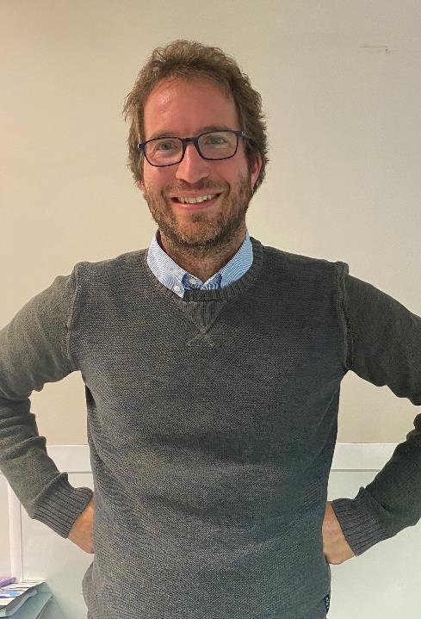
Damien Minette
2011 à 2016 : bureau d'étude en stabilité (BE Delvaux)
Entrée à la DEP en 2016
Matières de prédilection :
Modèles de calcul
Joints de dilatation
Appuis de ponts
Détails d'étanchéité
Suivi de chantier

Slide 24
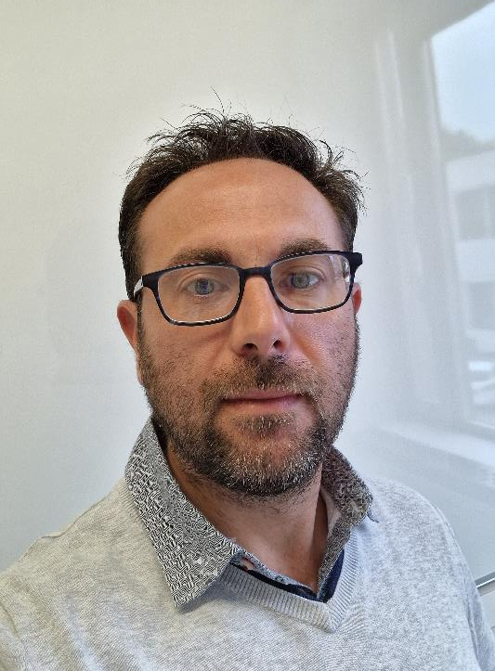
Gaëtan Sacco
2006 à 2016 : Divers bureaux d'études en stabilité
(VK ENGINEERING ; TPF ENGINEERING S.A.)
2016 à 2019 : Direction des structures en béton
Entrée à la DEP en septembre 2019
Matières de prédilection :
Dimensionnement divers suivant eurocodes (Béton, Acier, Bois, …)
Joint de dilatation
Soutènement, fondations superficielles, fondations profondes, …
Pont à poutres, pont cadre, pont mixte, …

Slide 25
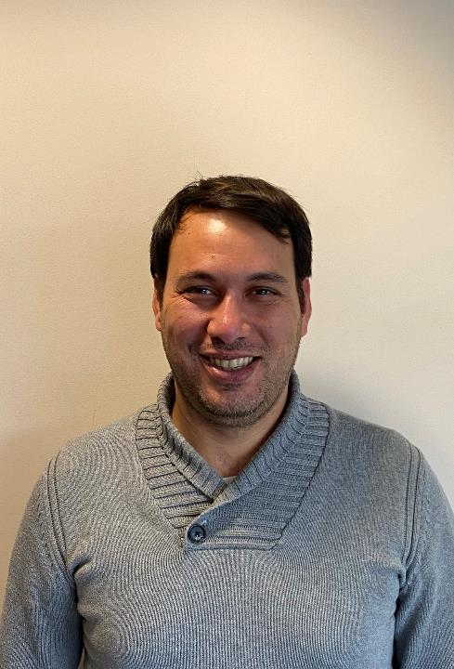
Fabrizio Cammarata
2007 à 2014 : divers bureaux d'études en stabilité (VK Engineering, Arcadis, Stabili.D)
2015 à 2016 : développement du CCTB à la Direction des Etudes, des Marchés et des Travaux patrimoniaux du SPW
2016 à 2021 : Direction des Structures Métalliques du SPW avec obtention d’un diplôme IWE
Entrée à la DEP en février 2021
Matières de prédilection :
Modèles de calcul
Joints de dilatation
Métal – soudures
Buses PRV

Slide 26
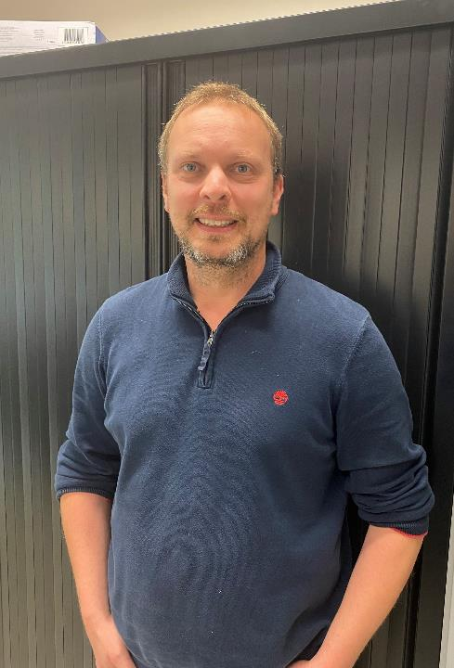
Laurent Smolders
2004 – 2007 : Ingénieur de recherche (Université de Liège)
2007 – 2012 : Ingénieur de projet / chef de projets en stabilité dans plusieurs Bureaux d’Etudes (BCT / Arcadis ; ECM)
Entrée à la DEP en octobre 2012
Matières de prédilection :
Modèles de calcul ;
Structures béton armé / acier ;
Ouvrages de soutènement ;
Joints de dilatation,

Slide 27
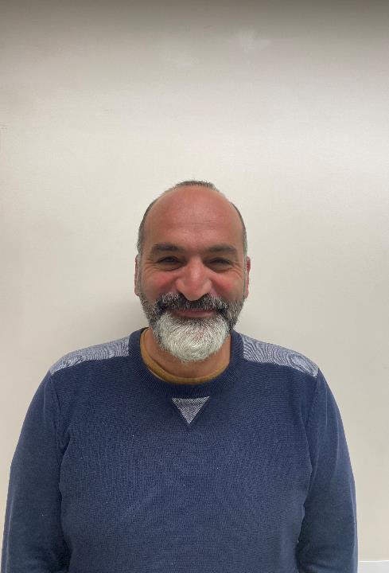
Philippe Giunta
Certificat en pathologie et réparation des ouvrages en béton, ULiège
Ingénieur en GC et techniques spéciales dans un BE par la suite pour le mien dans l’industrie et le tertiaire
Gestion de BE pour l’industrie métallurgique chez Duferco
De la conception, du chantier, du laboratoire et du project management pour le façadier l’Atelier du Verre
Octobre 2012, services Régies et Autorisations au SPW
Entrée à la DEP en février 2015
Matières de prédilection:
Le métal
La conception

Slide 28
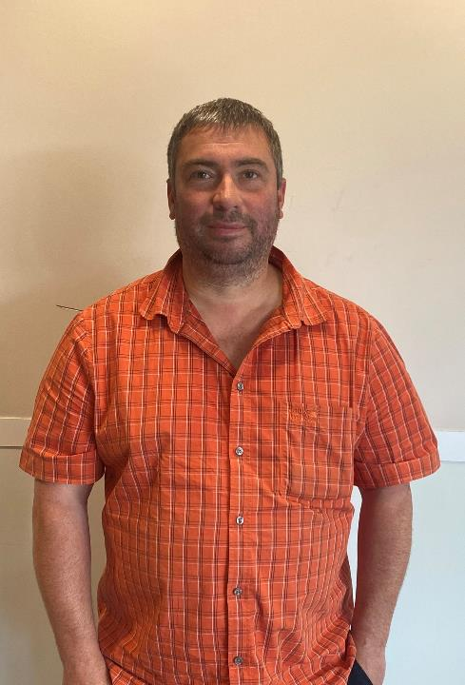
Etienne Pecquet
De 2002 à 2009, Ingénieur de recherches à l'ULiège.
Entrée à la DEP en février 2009.
Matières de prédilection :
Conseil technique général,
intervention sur les ouvrages en maçonnerie.

Slide 29
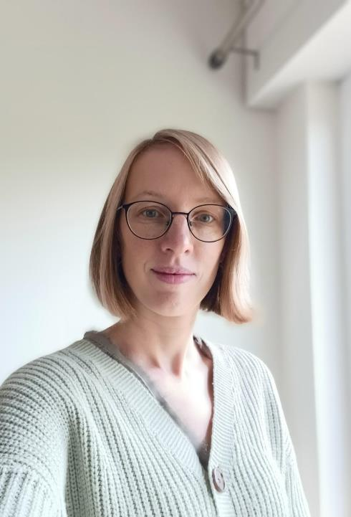
Cécile Haremza
2006 - 2016: Ingénieur de recherche (Université de Liège, Université de Coimbra, ECCS)
Entrée à la DEP en mars 2016
Matières de prédilection :
Calculs de ponts, de murs de soutènement, de socles
Calculs des équipements: Appuis, murs antibruit, rives de ponts, garde-corps, glissières de sécurité et ancrages.
Secrétaire des réunions plénières de la CWGOA
Projets: Audit de gestion des ponts, Effort tranchant, PIARC.

Slide 30
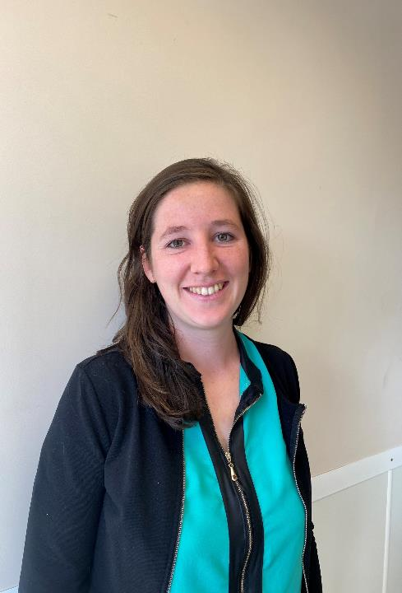
Charline Manderlier
Août 2017 – Décembre 2018 : Ingénieur de recherche au CRM (centre de recherche métallurgique) : recherche et développement de produits métalliques pour la construction
Janvier 2019 – Janvier 2020 : Ingénieur en stabilité au bureau d'étude Lemaire
Entrée à la DEP en février 2020
Matière de prédilection :
Calcul de béton armé
Calcul de structure métallique et mixte
Conception et calcul de passerelle
Equipements de ponts : joint de dilatation, garde-corps, glissière de sécurité

Slide 31
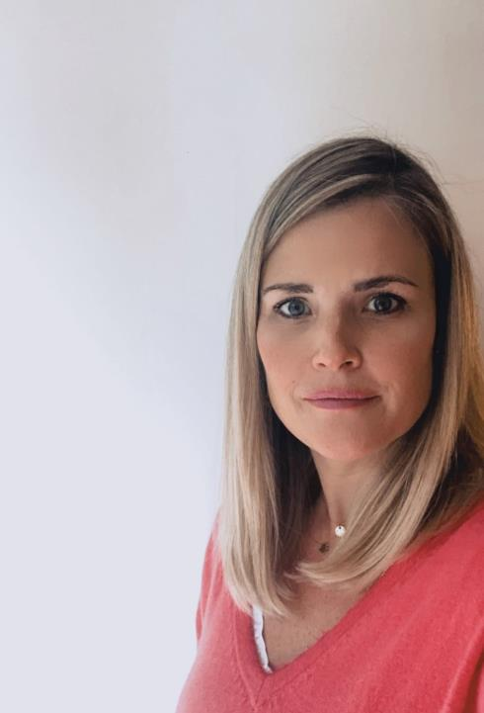
Catherine Beaujean
Septembre 2004- septembre 2005 :
Diplôme d’Etude complémentaire en gestion industrielle à ULg.
Travaille au département des Voies Navigables de l’Ulg.
Entrée à la DEP en décembre 2005.
Matières de prédilection :
Calculs de ponts, de socles, d'équipements tels que appuis, murs antibruit, rives de ponts, garde-corps, glissières de sécurité et ancrages; suivis de projets de passerelles-piétonnes.
Secrétariat technique du GT7 depuis 2009, connaissances approfondie en ce qui touche le Qualiroutes.

Slide 32
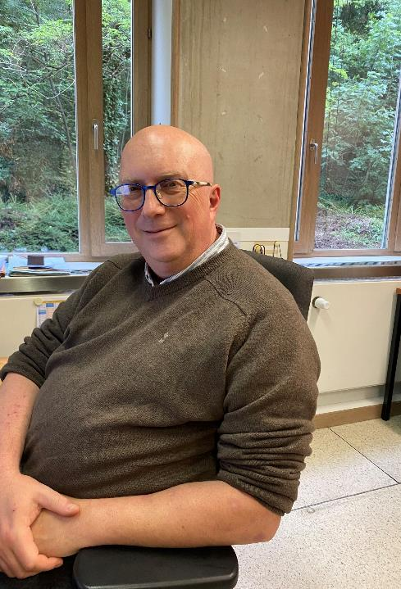
Luc Grisard
Ingénieur de recherche à l'ULiège de 1986 à 1994 – Modélisations diverses par la méthode des éléments finis non linéaires.
Ingénieur de recherche chez Good-Year (1994) – Modélisations non linéaires du comportement des pneus.
Entrée à la DEP en: 1er juin 1994.
Matières de prédilection :
Responsable fonctionnel applicatif des applications de calculs de structures SYNOTECH (depuis 1994).
Responsable fonctionnel applicatif de la Banque de Données des Ouvrages d'Art (BDOA) (depuis 2008).
Correspondant Local Informatique (CIL) (depuis 1995).
Support occasionnel au calcul de structures (depuis 1994).
Participation à l'élaboration du nouveau Règlement de Gestion des Ouvrages d'Art.

Slide 33
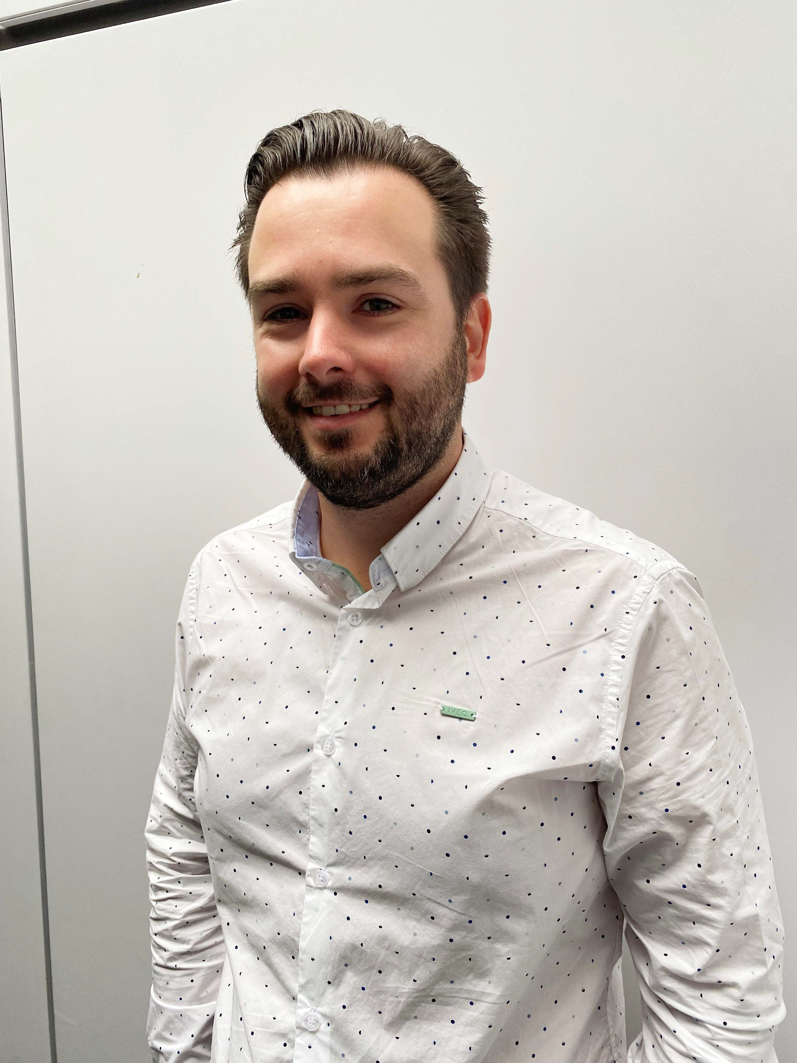
Jefferson Arnauts
Entrée à la DEP en septembre 2012 en tant que dessinateur
dessinateur
contrôles d’adhérence de membrane d’étanchéité et de réparation béton,
prélèvements de béton par carottage,
essais de traction sur des barres ancrages,
prises de mesure pour le passage des convois exceptionnels.
En 2015, devient CLIM (Correspondant Local Immobilier). .
Matière de prédilection:
La maintenance du bâtiment (75%)
Encodage des nouveaux ouvrages dans la BDOA (25%)
Depuis 2018, formations d’initiation à la BDOA (plus de 128 participants)

Slide 34
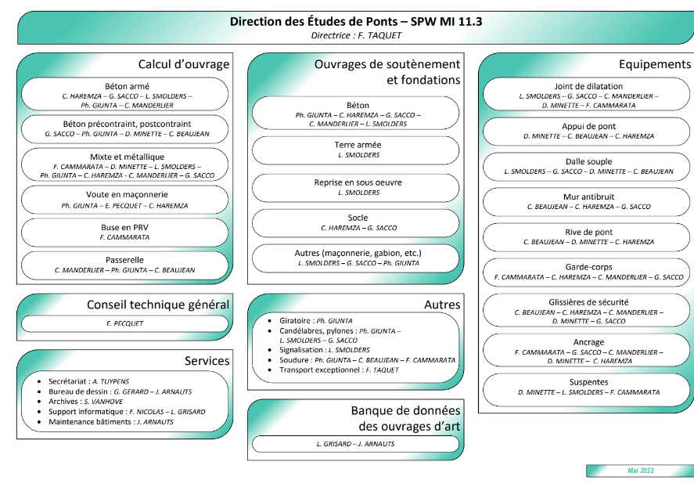
Qualité & Construction - Département des Expertises techniques (wallonie.be)

Slide 35
F.Taquet
Directrice
C.Haremza
D. Minette
G.Sacco
L.Grisard
E.Pecquet
L’équipe de la DEP est à votre service, n’hésitez pas à revenir vers nous !
Ph. Giunta
J.Arnauts
C. Manderlier
L. Smolders
C. Beaujean
F. Cammarata

